Slide 1
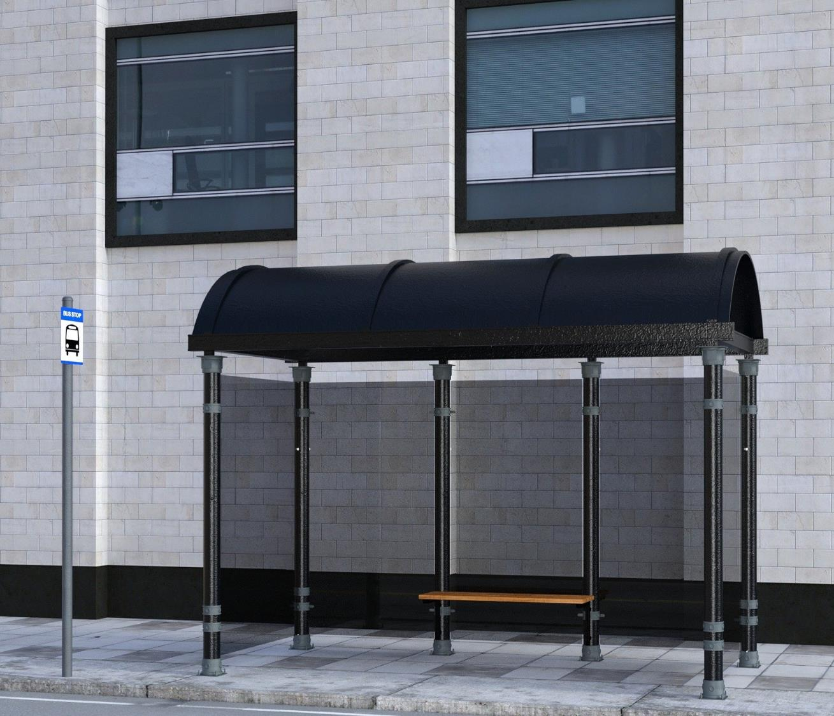
2016 버스 문제 해결하기
우리 동네 살리기 프로젝트
소프트웨어학과 32200327 김경민

Slide 2
목차
01
문제의식 & 주제소개
02
데이터 시각화 및 분석
03
결론도출 & 방안마련

Slide 3
PART 1.
문제의식 & 주제소개

Slide 4
「
우리 동네에는 중랑공영차고지 <-> 효창공원후문을 순회하는 2016버스가 있다.
나는 약 10년 동안꾸준히 이 버스를 이용해 왔고 꾸준히 이 버스에 대해 불만을 갖고 있다.
그 이유는 2016 버스가 유독 대기 시간이 길다고 느꼈기 때문이다.
운이 나쁘면 20분 가까이 되는 대기 시간과 엄청난 승객수를 견뎌야 했고,
유독 노후화된 버스가 많은 것 같다고 느껴 서울 시내버스 회사에서 해당 버스에 대한
관심도가 너무 낮은 것은 아닐까 생각했다.
」

Slide 5
따라서 나는 2016 버스의 수요 데이터 분석을 통해 서울 시내버스 회사에 2016 버스를 추가 배정해야 함을 주장하려고 한다.
다소 개인적이고 한정적인 주제일 수 있지만 10년 동안 이 문제에 대해서 꼭 사실 확인을 하고 싶었고 해결 하고 싶었기 때문에 주제로 선정했다.

Slide 6
PART 2.
데이터 시각화 및 분석

Slide 7
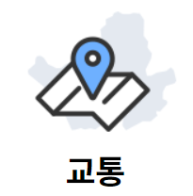
Part 2
데이터 준비 및 수집
ㅋ
서울 열린데이터 광장
서울 열린데이터 광장
서울 열린데이터 광장
서울특별시 버스운행노선 정보
서울시 시내버스 노선별 주행거리
서울특별시 버스운행노선 정보
2020년 09월 버스운행노선 현황
서울시 버스노선별 정류장별 시간대별 승하차 인원 정보
2021년_버스노선별_정류장별_시간대별_승하차_인원_정보(11월)

Slide 8
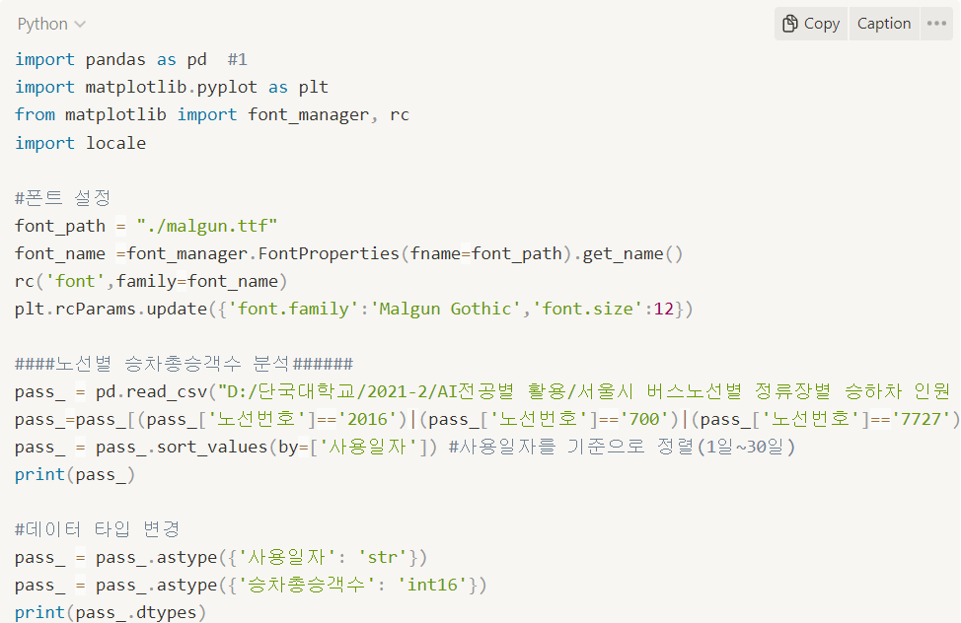
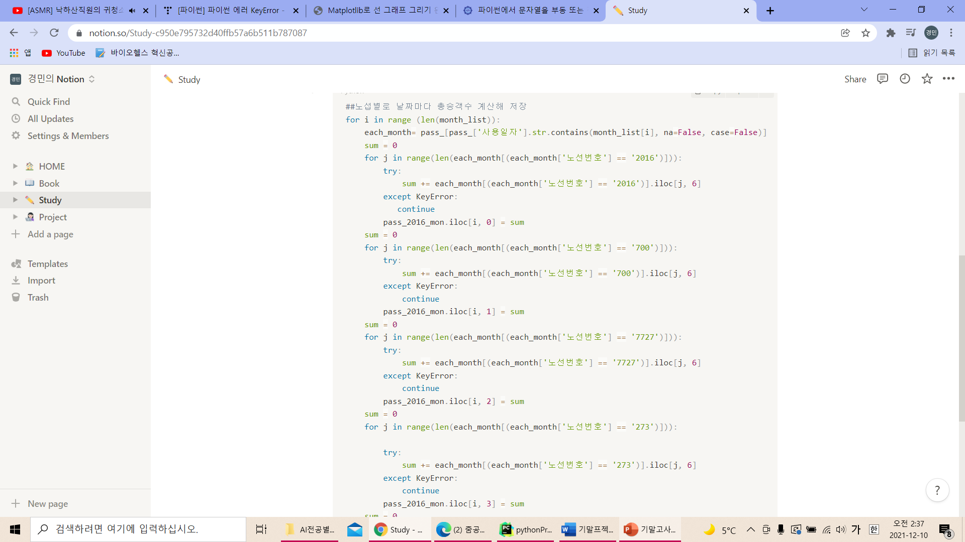
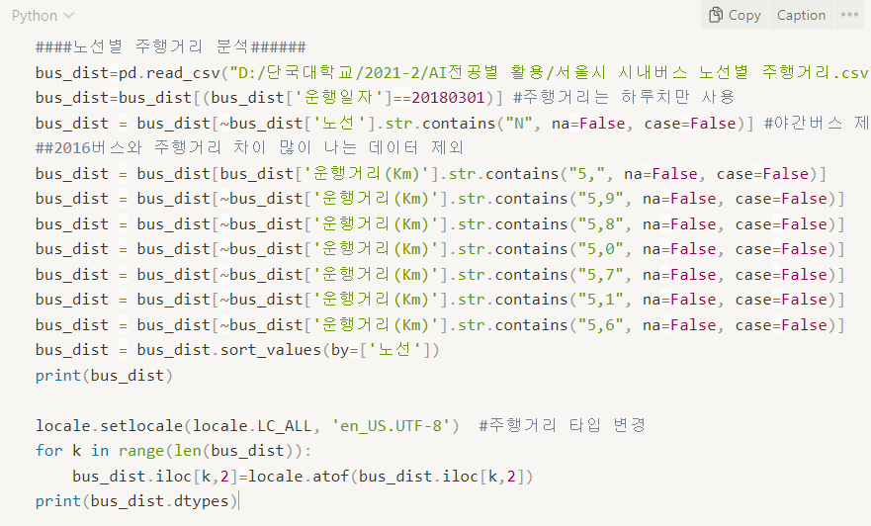
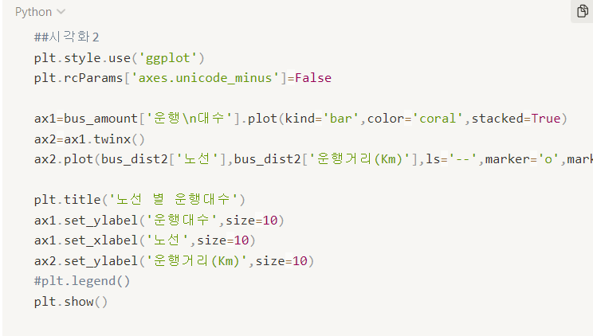
Part 2
데이터 가공
S
W
O
T

Slide 9
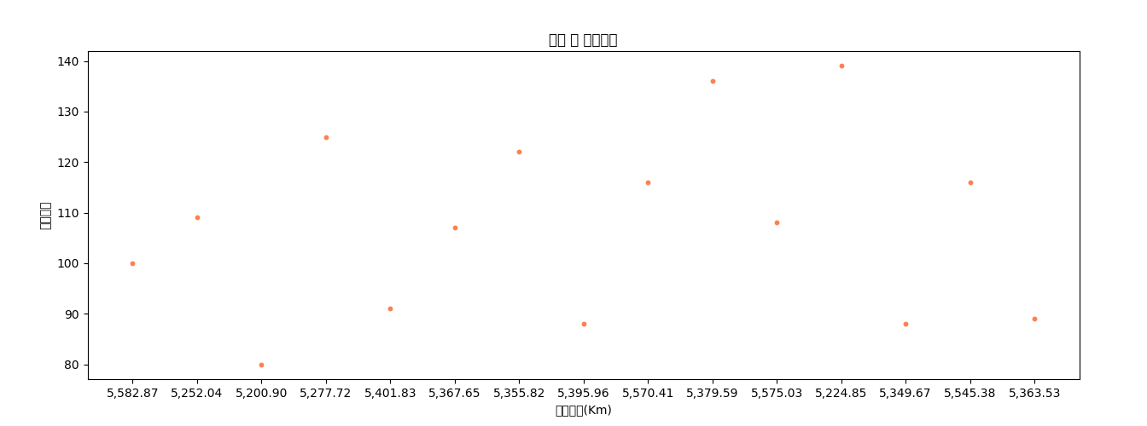
Part 2
분석1. 운행거리 별 운행횟수 비교
운행거리 별 운행횟수
2016버스
2016 버스와 비슷한 주행거리를 운행하는 노선의 하루 운행 횟수를 비교하였다. 산점도 그래프를 보면 알 수 있듯이 2016버스는 5400km정도를 주행하고 운행횟수는 하위권에 있다. 하지만 운행거리가 5200~5300km 대를 나타내는 버스들 중 2016 버스보다 운행횟수가 많은 버스가 상당수 존재한다.

Slide 10
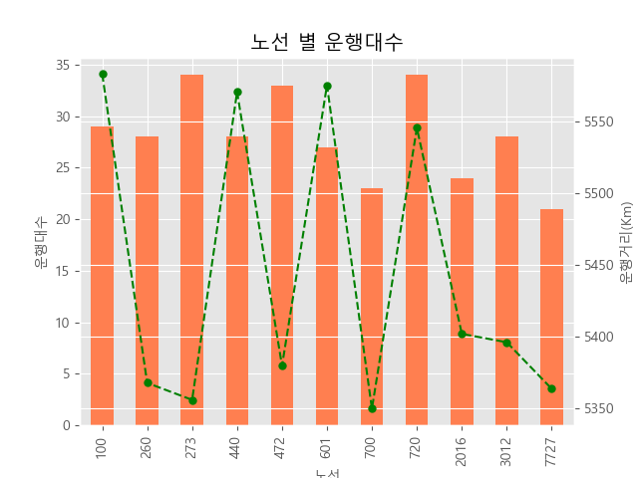
Part 2
분석2. 노선 별 운행대수 & 운행거리 비교
다음 그래프는 운행거리가 4300 ~5600km 정도 되는 버스 노선 11개를 선정해 이전 결과보다 비교대상을 더 좁혀 관찰했다. X축은 노선을 나타내고 점 그래프는 운행거리를 막대 그래프는 해당 노선을 순회하는 버스 운행 대수를 나타냈다.
2016버스보다 더 적은 운행거리를 운행하는 260, 273, 472 버스를 보면 운행대수는 오히려 더 많은 것을 확인할 수 있다.

Slide 11
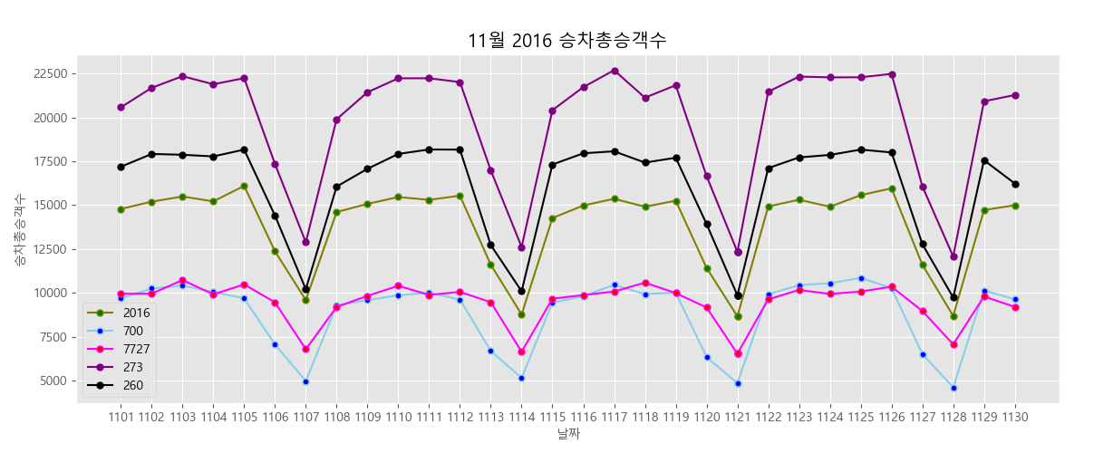
Part 2
분석3. 노선 별 승차총객수 비교
2016을 포함해 주행거리가 하위권에 있는 버스 노선들의 11월 승차총승객수를 비교해보았다. 서울 시내 버스 승차승객수는 대체로 비슷한 형태를 띄고 있고다. 273,260버스의 경우 앞선 분석에서 주행거리에 비해 운행대수가 많았는데 승객수가 많아서 그런 것으로 파악할 수 있을 것 같다. 하지만 2016 버스와 260 버스의 승객수 아주 크지는 않기 때문에 충분히 2016버스의 운행대수 또한 늘릴 수 있다고 생각한다.

Slide 12
PART 3.
결론도출 & 방안마련

Slide 13
결론
방안1
방안2
2016버스가 260, 273 버스보다 운행거리는 길지만 운행대수는 더 적은 것에 대해서 260, 273 버스를 이용하는 승객이 많아 그렇게 배정한 것으로 이해할 수 는 있다. 하지만 260 버스와 2016 버스의 승객수 차이 아주 크지 않은 점과 2016 버스의 운행거리를 고려하여 2016 버스의 운행대수를 2~3대 정도 더 추가하는 것에 대해 충분히 고려해볼 수 있다고 생각한다. 이는 운행횟수가 현저히 낮은 부분도 해결할 수 있을 것이다.
2016의 운행대수를 고정적으로 늘리는 것이 부담이 된다면 노선을 바꿀 수 있는 버스 운행 시스템 도입을 제안한다. 분석3의 그래프를 보면 특정 날짜에 모든 버스의 이용 승객수가 감소하는 것을 관찰할 수 있다. 이때 승객수가 특히 적은 700번 버스 2~3대를 2016 노선으로 배치하는 것이다. 이용객수가 더 적어지기 때문에 700번 버스 이용객들은 크게 불편함을 느끼지 않으면서 항상 버스 부족 현상을 겪는 2016 버스 문제는 해결할 수 있을 것이라고 생각한다.
2016 버스는 전체적으로 운행거리와 이용객수에 비해 운행횟수, 운행대수가 부족하다고 생각한다. 이 같은 결과가 대기시간을 연장시킨 주요 원인이 되었다고 생각한다. 따라서 해당 결과를 바탕으로 2016 버스의 대기시간을 줄여 시민들이 원활하게 버스를 이용할 수 있도록 해야 한다.

Slide 14
감사합니다

